Slide 1
CHƯƠNG TRÌNH DẠY TRỰC TUYẾN
MÔN TOÁN LỚP 1
GIÁO VIÊN : ĐOÀN THỊ LÝ
NHIỆT LIỆT CHÀO MỪNG CÁC THÀNH VIÊN
LỚP 1B

Slide 2
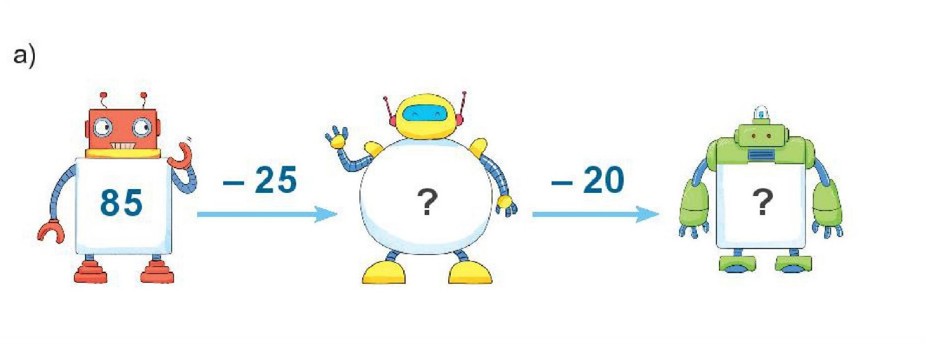
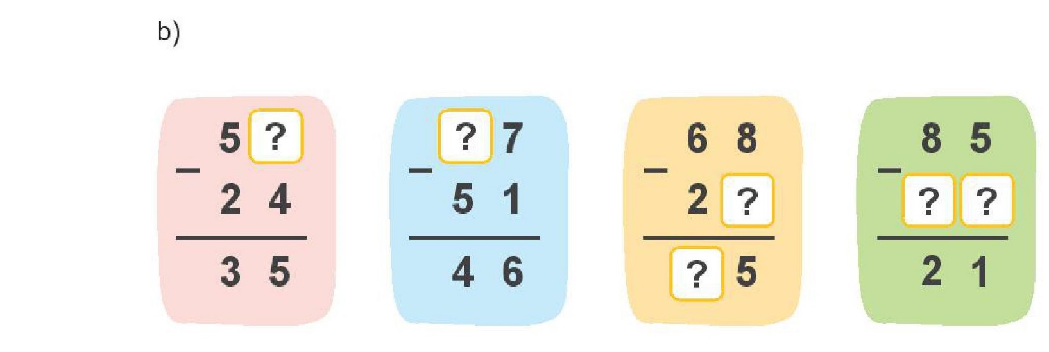
3/60
Số?
60
40
9
9
3
6
4
4

Slide 3
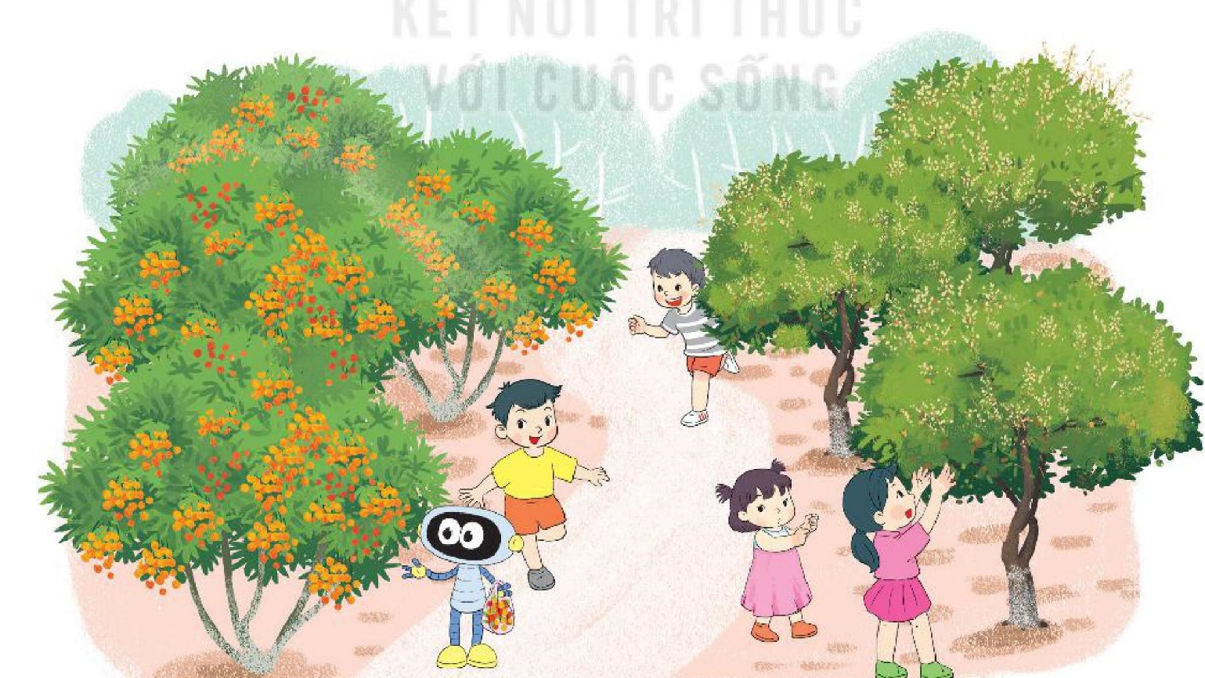
4
Trong vườn cây ăn quả có tất cả 75 cây nhãn và cây vải, trong đó có 25 cây nhãn. Hỏi trong vườn có bao nhiêu cây vải?
75 | - | 25 | = | 50
?
?
?
=
?
Trong vườn có 50 cây vải.

Slide 4
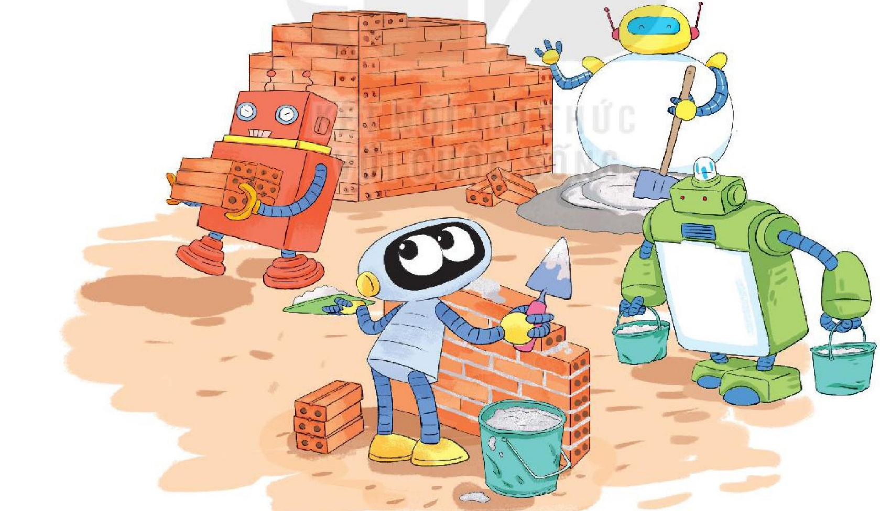
4/61
Một đống gạch có 86 viên. Bạn Rô – bốt đã lấy đi 50 viên gạch để xây tường. Hỏi đống gạch đó còn lại bao nhiêu viên?
86 | - | 50 | = | 36
?
?
?
=
?
Đống gạch đó còn lại 36 viên.

Slide 5
4/61
Trong một buổi cắm trại, lớp 1A có 32 bạn, lớp 1B có 35 bạn cùng tham gia. Hỏi cả hai lớp có bao nhiêu bạn cùng tham gia buổi cắm trại?
32 | + | 35 | = | 67
?
?
?
=
?
Cả hai lớp có 67 bạn cùng tham gia buổi cắm trại.

Slide 6
Bài toán 1
Trong một buổi cắm trại, lớp 1A có 32 bạn, lớp 1B có 35 bạn cùng tham gia. Hỏi cả hai lớp có bao nhiêu bạn cùng tham gia buổi cắm trại?
Bài toán 2
Một đống gạch có 86 viên. Bạn Rô – bốt đã lấy đi 50 viên gạch để xây tường. Hỏi đống gạch đó còn lại bao nhiêu viên?
Bài toán 3
Trong vườn cây ăn quả có tất cả 75 cây nhãn và cây vải, trong đó có 25 cây nhãn. Hỏi trong vườn có bao nhiêu cây vải?
32 | + | 35 | = | 67
86 | - | 50 | = | 36
75 | - | 25 | = | 50

Slide 7
Cảm ơn các bậc phụ huynh đã cùng tham dự!
Chúc các con học tốt!

